Slide 1


An Implementation and Evaluation of WiFi Positioning Algorithms in Android
Προγραμματισμός Συστημάτων ΕΠΛ371
Πανεπιστήμιο Κύπρου 2011
Γιώργος Κωνσταντίνου
Μάριος Κωνσταντινίδης
Σιλουανός Νικολάου

Slide 2
Περιεχόμενα
1) Βασικά στοιχεία
2) Δυνατότητες με χρήση βιβλιοθηκών
    WiFi
    GPS
    Google Maps
    SQLite
3) Η εφαρμογή
    Σκοπός
    Αλγόριθμοι
    Αξιολόγηση
    Επίδειξη
EPL371 Systems Programming- Department of Computer Science

Slide 3

The key point
“Android is an environment where the biggest limitation is your imagination”
EPL371 Systems Programming- Department of Computer Science

Slide 4
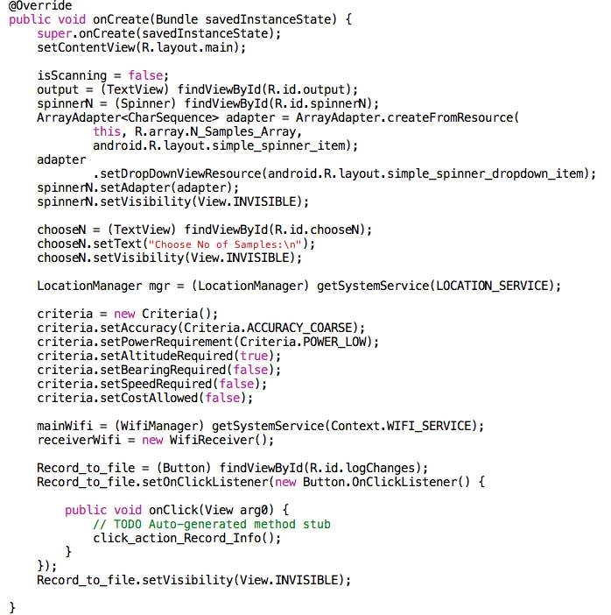
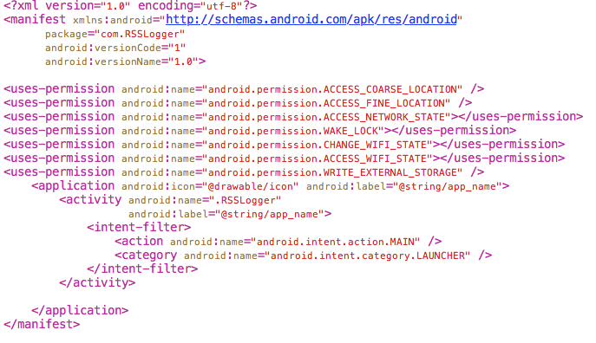
The Basics
The main entry point
AndroidManifest.xml
EPL371 Systems Programming- Department of Computer Science
Notes:
OnCreate() RSSLogger, R.main.layout gia na eisagagoume tin ennoia tou xml

Slide 5
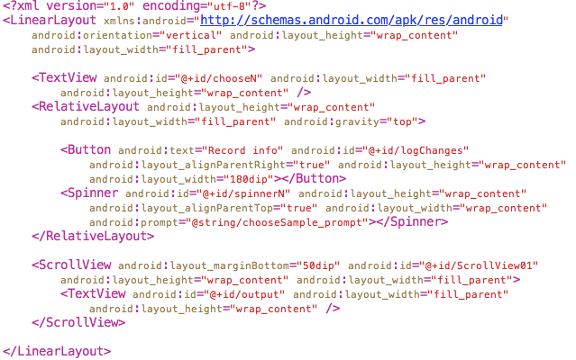
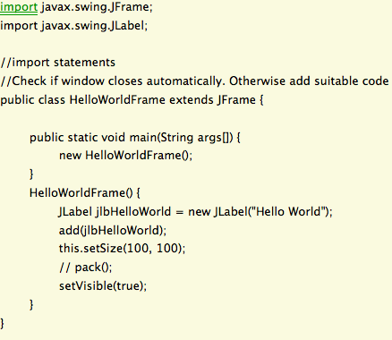
The Basics(Συνέχεια)
Procedural vs Declarative
xml
Java Swing
EPL371 Systems Programming- Department of Computer Science
Notes:
Sample of xml file and AndroidManifest..sxoliasmos gia to diaxwrismo kwdika grafikwn.poli simantiko

Slide 6



Δυνατότητες με την χρήση βιβλιοθηκών
Οι βιβλιοθήκες στον προγραμματισμό του Android δίνουν την δυνατότητα πρόσβασης σε λειτουργίες και υπηρεσίες της κινητής συσκευής.
  Βιβλιοθήκες για χρήση GPS, WiFi, Google Maps
EPL371 Systems Programming- Department of Computer Science

Slide 7

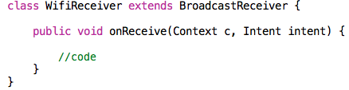
WiFi
import android.net
Αρχικοποίηση WifiManager
Έλεγχος για απενεργοποίηση
WiFiReceiver
EPL371 Systems Programming- Department of Computer Science

Slide 8
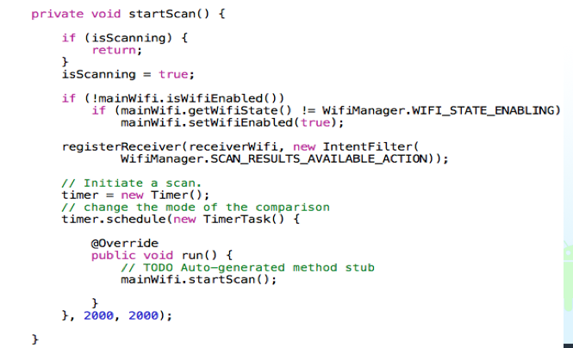
WiFi Scan
EPL371 Systems Programming- Department of Computer Science

Slide 9

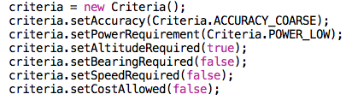
GPS
import android.location
Κριτήρια (accuracy, power requirement, altitude …)
Δήλωση/Αρχικοποιήση του GPS
EPL371 Systems Programming- Department of Computer Science

Slide 10

GPS(Συνέχεια)
Ενεργοποίηση του GPS
Ενημέρωση/Απενεργοποίηση συντεταγμένων (Updates)
EPL371 Systems Programming- Department of Computer Science

Slide 11

Google Maps
Google Map Api Key
    Registering the MD5 fingerprint and get the Maps Api
    Key for the application
    Embed the Api Key in the xml or directly to the code to
    have reference in each MapView
Επιπλέον δήλωση στο AndroidManifest.xml
<uses-library android:name="com.google.android.maps" />
Δυνατότητες για προσαρμογή των Google Maps
MapView, Overlay …
EPL371 Systems Programming- Department of Computer Science

Slide 12
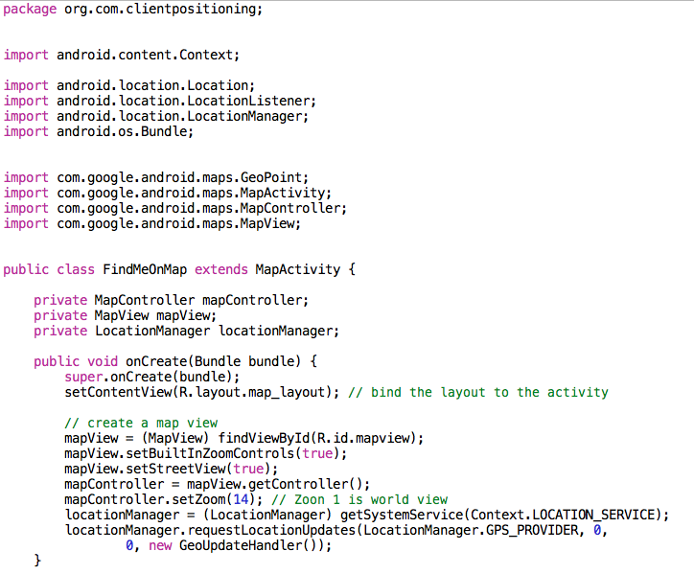
Google Maps in action
EPL371 Systems Programming- Department of Computer Science
Notes:
Εδώ να εξηγούμε για κάθε import αν είναι δυνατόν και τις μεθόδους που καλούνται

Slide 13

Άλλες δυνατότητες
Χρήση Βάσης Δεδομένων στην κινητή συσκευή Android.
Μπορούμε εύκολα, σε οποιαδήποτε εφαρμογή να ενσωματώσουμε Β.Δ μέσω της βιβλιοθήκης SQLite.
Όλα τα περιεχόμενα για κάθε χρήση της SQLite αποθηκεύονται στο τηλέφωνο στον φάκελο /data/data/<package_name>/databases
http://developer.android.com/reference/android/database/sqlite/package-summary.html
EPL371 Systems Programming- Department of Computer Science
Notes:
Ο λόγος που είναι θετικό το γεγονός ότι το SQLite βρίσκεται ενσωματωμένη και παρέχεται από τις βιβλιοθήκες του android παρά ως εξωτερική εφαρμογή - διεργασία, είναι γιατί έχουμε την δυνατότητα της δημιουργίας ένος λογισμικού πιο γρήγορου και πιο ελαφρυού, δύνοντας την δυνατότητα επέκτασης του συγκεκριμένου λογισμικού.

Slide 14
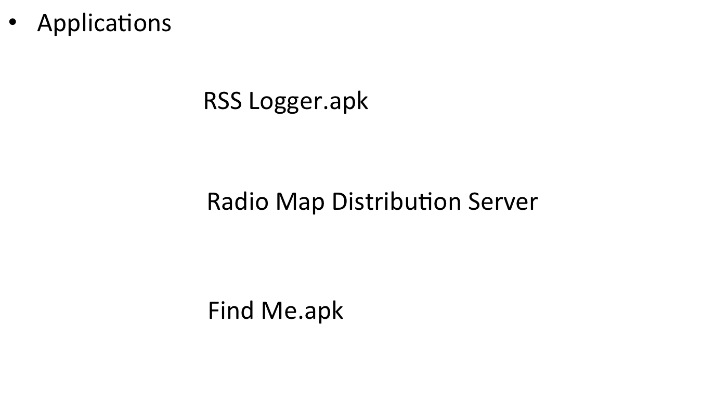


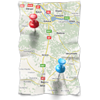
Η εφαρμογή μας
EPL371 Systems Programming- Department of Computer Science

Slide 15
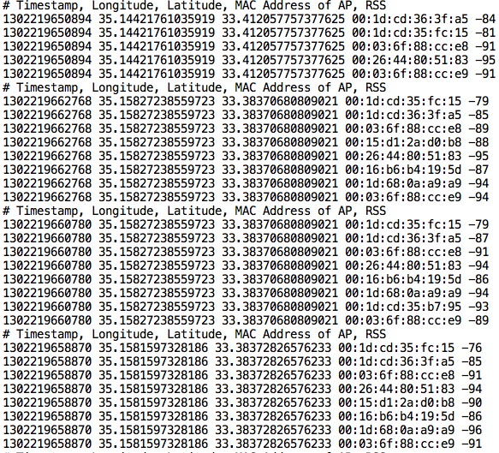
RSS Logger Scanned Results
rss-log.txt sample
Received
Signal
Strength
EPL371 Systems Programming- Department of Computer Science

Slide 16
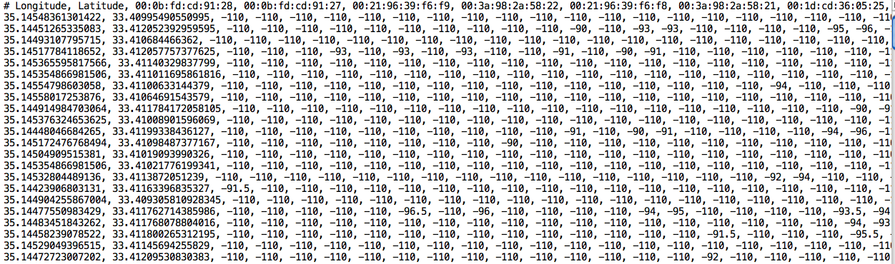
Server convert RSS-Logs To radio-map
Radio Map Sample
EPL371 Systems Programming- Department of Computer Science

Slide 17
Αλγόριθμοι
Nearest Neighbor algorithm
➔ Υπολογισμός βάσει της Ευκλείδιας απόστασης μεταξύ των RSS τιμών κάθε geolocation του Radio Map και των τιμών της τελευταίας σάρωσης.
e.g. D_{i}=sqrt((RSSg_{i}-RSS_{i})²+…)
➔ Οι συντεταγμένες είναι το geolocation του μικρότερου D_{i}
Probabilistic algorithm
➔Βρίσκουμε όλα τα p’s, για κάθε p κάνουμε το πιο κάτω
  e.g. P_{i}=exp(-(RSSg_{j}-RSS_{j})²/σ²) x …
  Πολλαπλασιάζουμε όλα τα p_{j}’s για να βρούμε το P_{i}.
  ➔ Οι συντεταγμένες είναι το geolocation του μεγαλύτερου P_{i}
EPL371 Systems Programming- Department of Computer Science
Notes:
Ποιο καλή επεξήγηση

Slide 18
Find Me in real action
Χρήση των προηγούμενων αλγορίθμων για την εύρεση της υφιστάμενης θέσης.
Plot to google maps
Estimated positioning error με ένδειξη στους χάρτες.
Let’s try! (and hope don’t catch{Exception e})
ΕΠΛ371 Προγραμματισμός Συστημάτων

Slide 19
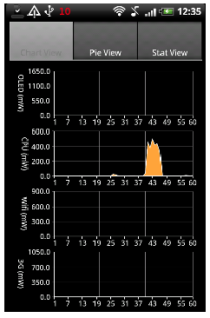
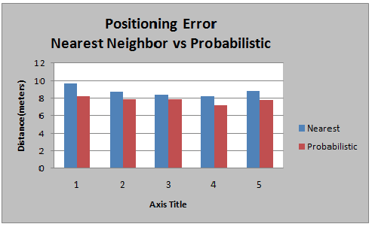
Αξιολόγηση Αλγορίθμων
Positioning error (distanceBetween)
Γραφικές Παραστάσεις
PowerTutor screenshots
EPL371 Systems Programming- Department of Computer Science

Slide 20
Βιβλιογραφία
http://developer.android.com/guide/index.html
http://code.google.com/android/add-ons/google-apis/mapkey.html
http://source.android.com/porting/gps.html
http://developer.android.com/guide/topics/manifest/uses-library-element.html
EPL371 Systems Programming- Department of Computer Science

